Slide 1
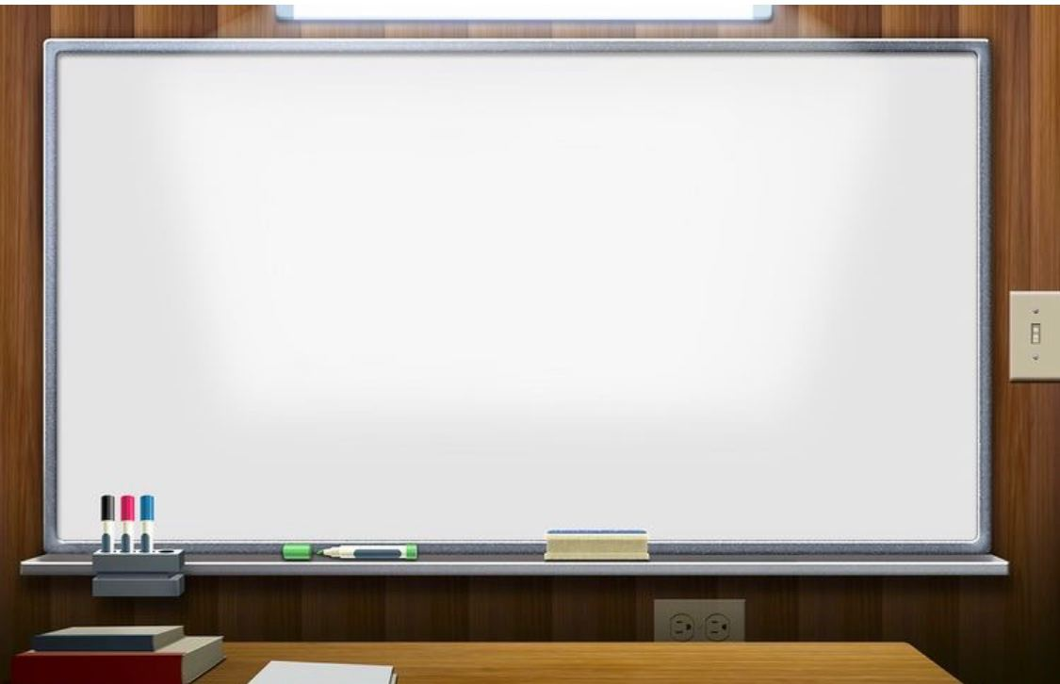
التاريخ
موضوع الدرس
أهداف الدرس
أهلًا

Slide 2
استراتيجية الألوان

Slide 3
من اداب الحوار العلم الذي يشتمل على نوعين ماهما

Slide 4
عددي بعض اخلاق الحوار ؟

Slide 5
للحوار ٣ أساليب اذكريها ؟

Slide 6
على ماذا يقوم الأسلوب الاستفهامي ؟

